Slide 1
《面向对象程序设计实践》 项目汇总
2018年6月25日
西北农林科技大学信息工程学院

Slide 2
项目类型
1.应用类（12个）
网络数据可视化软件、三节点网络子图搜索软件
网络聊天室、电子相册、英汉双语词典
网络文件系统、彩票预测、MP3播放器
作业提交、画图软件、桌面日历、简易聊天
2.系统类（8个）
人事管理、书店库存、图书进销存
学生成绩、资产设备管理、汽车零部件管理
图书管理、机票订购
3.现实模拟（3个）
电梯模拟、停车场模拟、十字路口路况模拟
4.游戏类（8个）
游戏大厅、中国象棋（单机/网络）、五子棋、连连看
走迷宫、拼图、俄罗斯方块

Slide 3
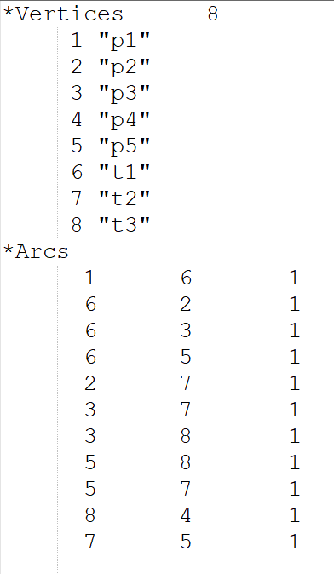
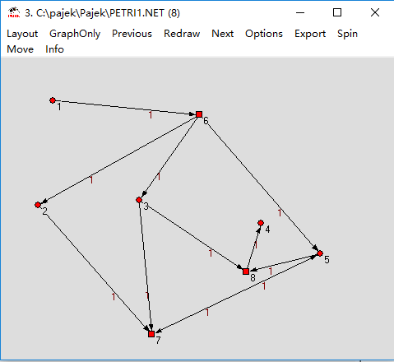
1.网络数据可视化软件
☆☆☆☆☆
给定一个网络文件，文件中包括节点和节点之间的交互，编程实现无向图（或有向图）的可视化软件。有向图边的终点具有方向信息（如下图所示），无向图无方向。
要求图中节点可以随意拖拽。
以下内容选做：
在图上可以根据“Options”选项设置节点显示为数字标记（1）还是标号(“p1”) /
显示某一对节点间的最短路径 / 显示节点子集的连通子图 / 最小生成树 /
可以根据已经学习的图论知识扩展程序功能
节点数字标记
和标号
起点、
终点、
边的权重

Slide 4
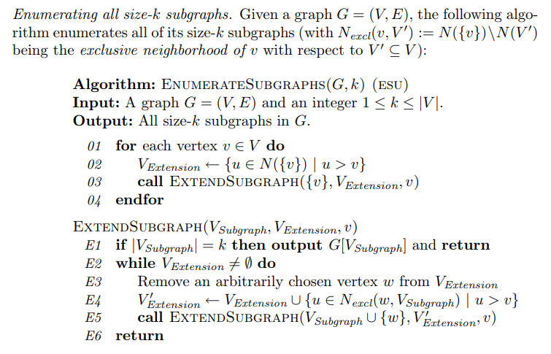
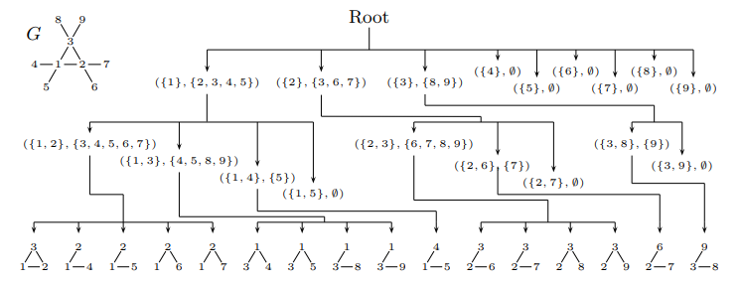
2.三节点网络子图搜索
☆☆☆☆☆
ESU算法：
S.Wernicke. A Faster Algorithm
for Detecting Network Motifs.
2005, WABI '05, vol. 3692, 165
-177
子图搜索示例

Slide 5
3.网络聊天室
实现GUI聊天界面
可以实现多用户群聊或私聊
客户1
用户
列表
聊天窗口
客户2
服务器
客户3
客户4
所有人
v
悄悄话
发送
客户端参考界面

Slide 6
4.电子相册
（1）选择图片所在的目录并能显示图片；
（2）完成图片的放大、缩小、剪切、旋转等控制功能；
（3）能够实现图片的自动播放功能；
（4）使用小键盘上下左右键切换图片。

Slide 7
5.英汉双语词典
设计一款发音电子词典，具有对英语单词的查询、添加、修改、删除和读音功能。
窗口由菜单栏、工具条和显示栏组成。菜单栏包括文件、编辑、帮助等菜单；工具条包括输入栏和查询、添加、删除、发音等按钮；显示栏显示查询单词在词典中所有解释。

Slide 8
6.网络文件系统
使用图形界面，客户端可以浏览服务器端特定目录中的文件列表，且可以完成文件（文件夹）的创建、删除、更名、上传和下载。
下载
服务器文件系统
客户端
浏览、创建、删除、更名、上传

Slide 9
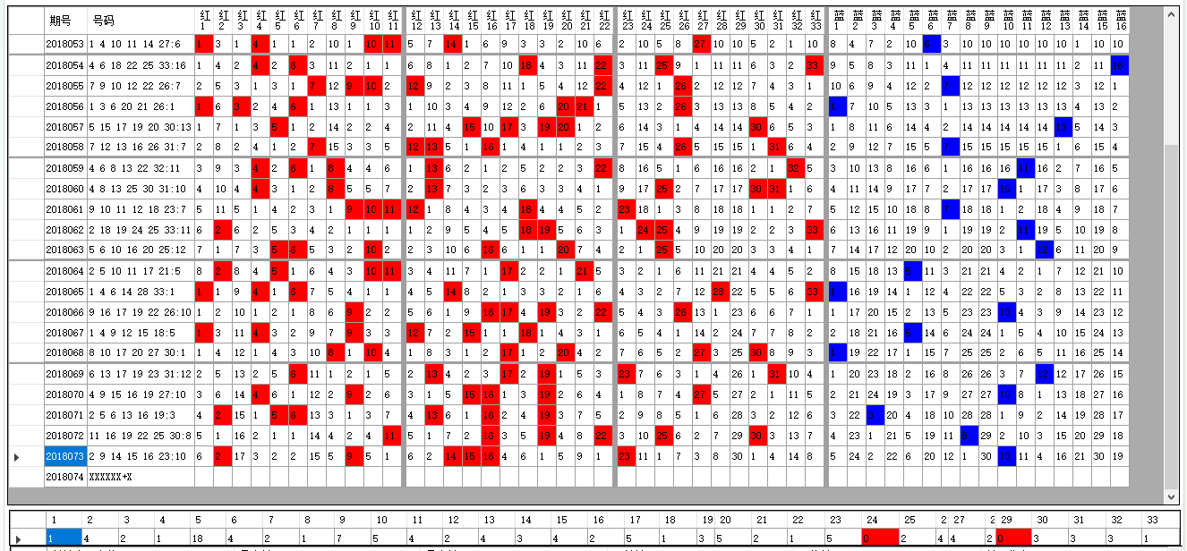
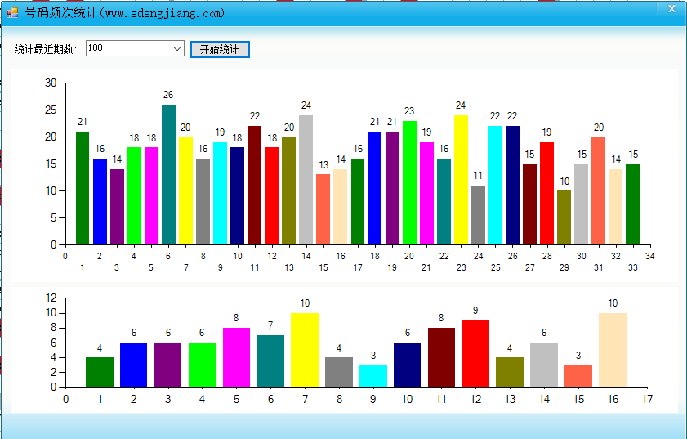
7.双色球彩票预测系统
基本功能：查看历史开奖、添加开奖号码、批量添加号码、修改开奖号码。
特色功能：随机选号、记录所购买的彩票、根据开奖信息统计各个奖号所占比例、查询历史中奖情况和自动统计出某支购买彩票的中奖金额。
本项目所涉及的窗体较多，推荐使用全屏模式。
参考界面

Slide 10
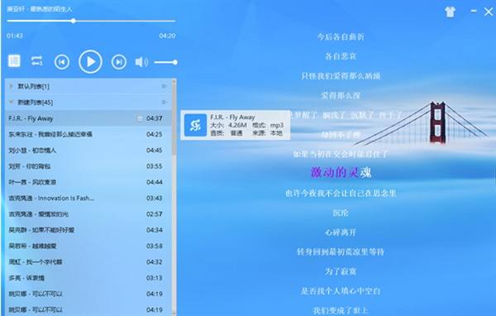
8.MP3播放器
1.有播放、暂停、停止按钮；
2.使用进度条显示播放进度；
3.添加歌词显示面板。
参考界面

Slide 11
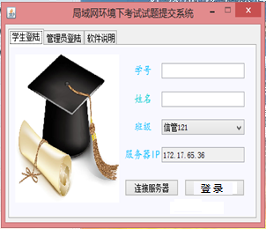
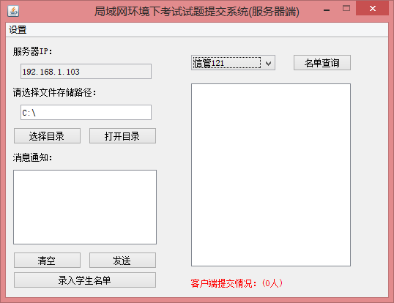
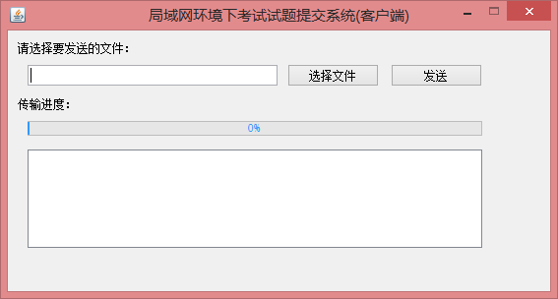
9.作业提交软件
要求实现一个桌面版网络通信软件，包括服务器端和客户端，要求支持300个以上的学生通过该软件提交作业。效果如下所示：
服务器端设置作业提交目录（本地），通过读文件的形式读入学生名单；
客户端首先连接服务器，然后通过输入学号登录系统，选择压缩包，将其发送到服务器端。

Slide 12
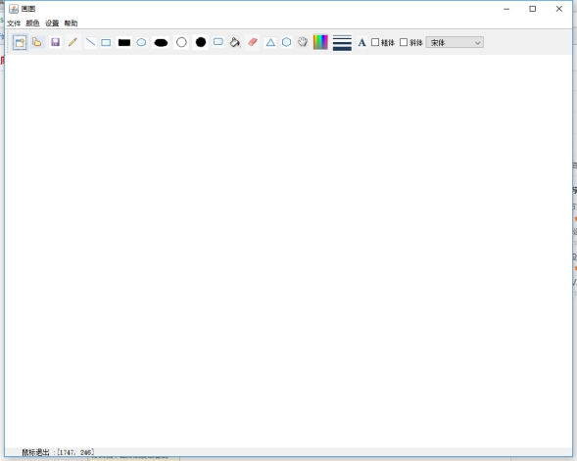
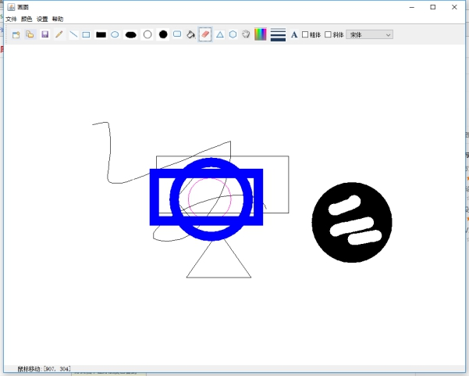
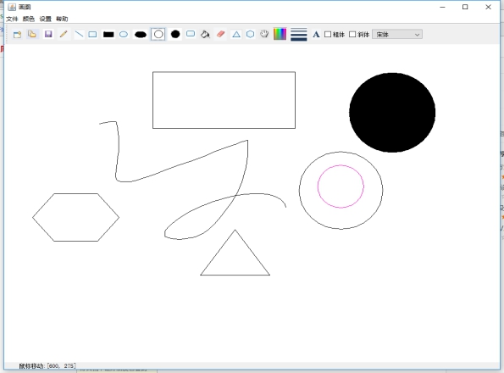
10.画图软件
制作一款类似于Windows画图工具程序
基本功能：
在画布上绘制直线、矩形、椭圆等图形
可以设置画笔的颜色和粗细
可以绘制填充图形
拓展功能：
依据鼠标轨迹绘制曲线
橡皮擦、保存图片
参考界面

Slide 13
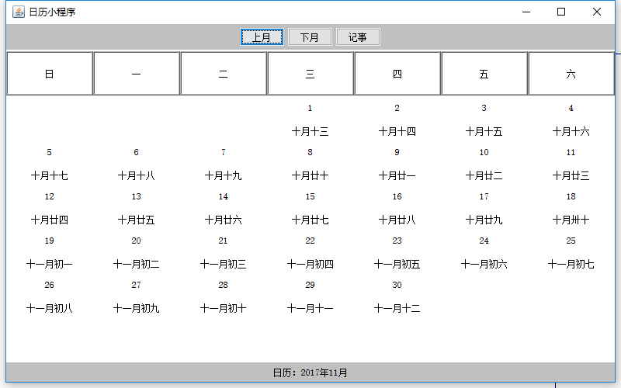
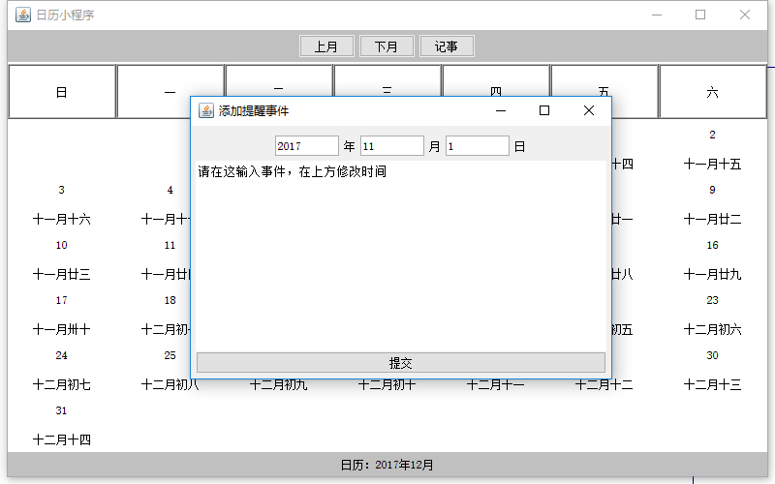
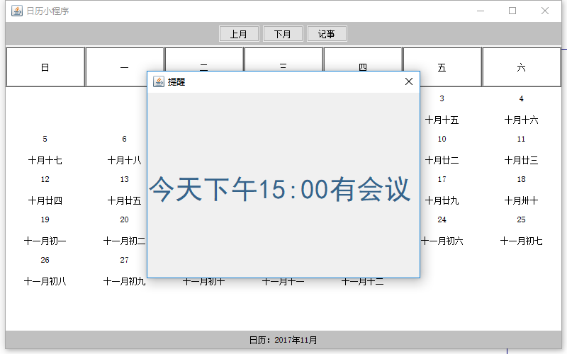
11.桌面日历程序
集合农历，公历的计算与转化算法
可以针对日期进行记事，以及预定时间提醒

Slide 14
12.简易聊天软件
仿QQ软件，开发简洁美观的界面，实现注册、登录、添加好友，文件传输和双人或多人聊天等基本功能。

Slide 15
13.人事管理系统
基本信息管理
员工基本信息：编号、姓名、性别、出生年月、工作日期、部门、薪酬、考核状态（未考核/考核通过/考核不通过）等
管理员工的基本信息：增加、修改、删除、查询员工基本信息
维护部门信息：增加新部门，删改查等
人员调动：记录调动历史并可查询
人员考核：管理人员考核情况
扩展功能
劳资管理：管理人员劳资分配情况，包括增删改查

Slide 16
14.书店库存系统
书店中除图书外，还销售磁带和光盘等音像制品。给各类商品建立一个信息表，图书应该有：图书名称、书号、出版社、版次、印次、出版年月、图书定价、图书进价、图书零售价、图书批发价、库存数量。
音像制品有：名称、出版社、出版年月、制品进价、批发价、库存量。
店长随时能根据系统中的信息，按名称、出版社、出版年月、进价索要分类清单。
实现要求：实现图书信息和音像信息的增删改查等文件操作。
生成各类清单，显示于屏幕，并可保存各类清单到文件，并可打开修改这些文件。

Slide 17
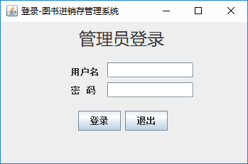
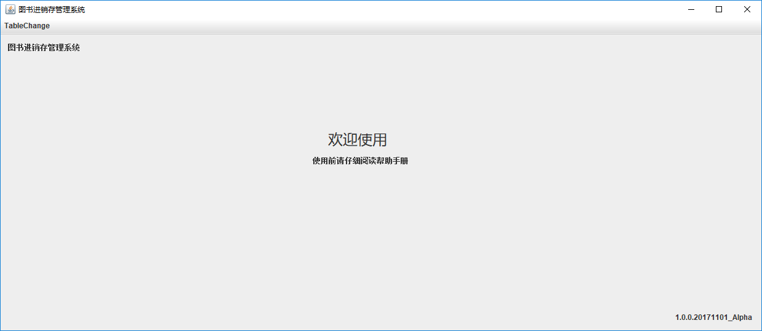
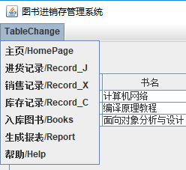
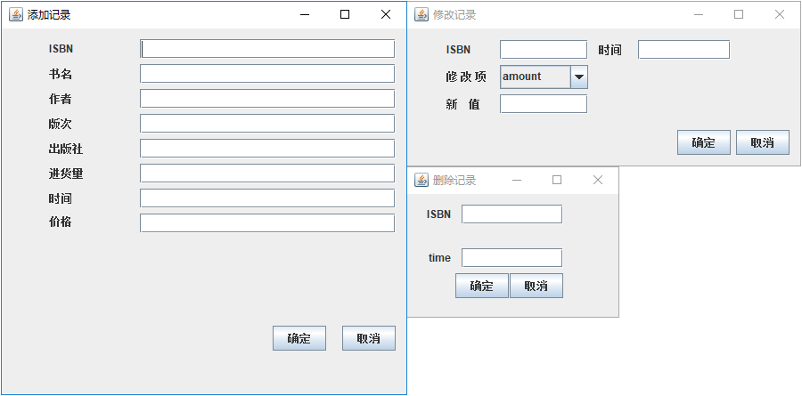
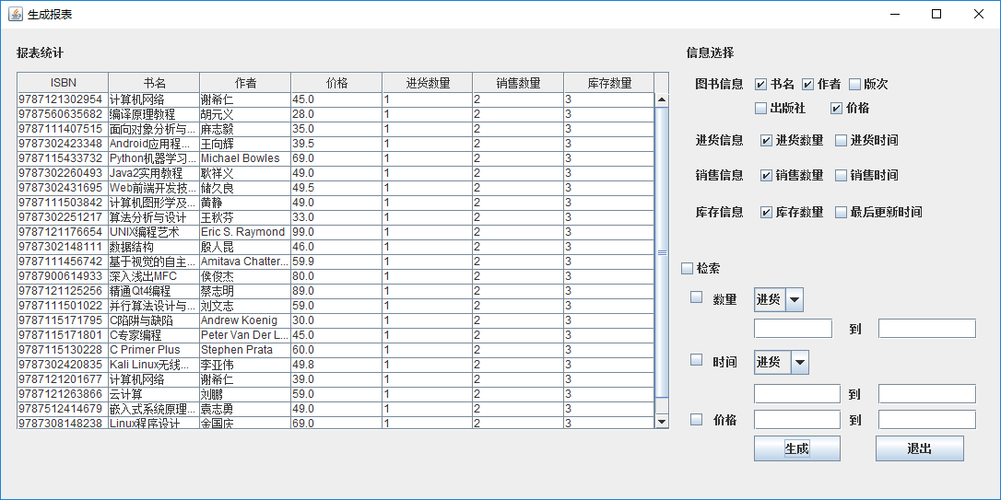
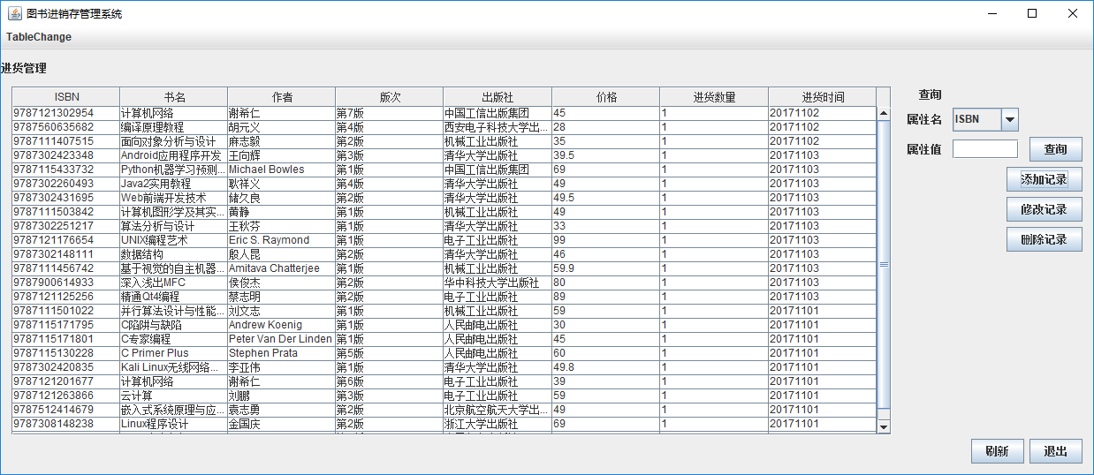
15.图书进销存管理系统
进货记录管理界面。对进货记录进行增删改查。
出货记录管理界面。对出货记录进行增删改查。
库存记录管理界面。对库存记录进行增删改查。
报表生成界面。用户可自定义报表格式内容。
入库图书记录管理界面。对入库图书的信息进行增删改查。

Slide 18
16.学生成绩管理
用户登录用于限制非法用户登录系统
学生管理系统主要有管理员、学生、教师三类用户
管理员负责基本用户和课程信息的维护
教师负责课程成绩的增删改查
学生负责个人信息的添加和成绩的查看
学号、班级编号、姓名、生日、联系电话
成绩表
成绩id、科目编号、学生编号、考试时间、分数
软件要求利用Swing+ mysql数据库来实现系统开发

Slide 19
17.资产设备管理系统
系统管理：资产类别的维护：增删改查
资产类别编号、资产类型名称
资产信息管理：某项资产设备信息的增删改查
资产编号、名称、所属类型、价格、购买日期、状态
人员信息管理：人员信息的增删改查
编号、姓名、性别、部门、职位
资产设备的领用、归还、报废
操作流水表：编号、操作类型、资产编号、人员编号、时间

Slide 20
18.简易汽车零部件管理系统
汽车零部件管理系统中存在如下业务实体：整车（编号、名称、型号、类型、排量、重量、外观尺寸、颜色、生产日期、产地等，也可以看成是一个部件），部件（编号、名称、装配时间、重量、外观尺寸、产地、备注等），零件（编号、名称、类型、材料、重量、外观尺寸、颜色、生产日期、产地等），装配信息（部件编号、零部件编号、装配时间、备注等，部件之间可以嵌套，亦即部件也可以由子部件构成）；
支持对以上相关业务实体的新增、删除、属性编辑、查询等操作；
该管理系统中以上所有业务实体的保存与打开等文件操作。

Slide 21
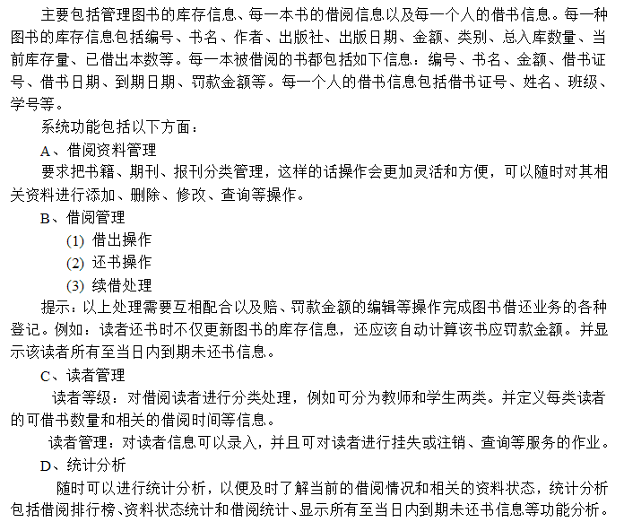
19.图书管理软件的设计与实现

Slide 22
20.机票订购管理软件
某航空公司拟开发一个机票预订系统。旅行社把预订机票的旅客信息（姓名、性别、身份证号、旅行起始时间、旅行目的地等信息）输入该系统，系统为旅客安排航班，印出取票通知和账单，旅客在飞机起飞前一天凭取票通知单和账单交款取票，系统核对无误后，即可印出机票给顾客。
实现要求：实现旅客信息的增删改查等操作。生成旅客的取票通知、账单和旅客的机票信息，该这些信息保存到文件，并可打印这些文件信息。

Slide 23
21.电梯模拟程序
可设置的参数：电梯个数(最小：1)，电梯层数(1~MAX,MAX≥6)，电梯容纳乘客最大整数、每分钟随机到达1层入口的乘客人数，电梯运行各项时间（假设电梯运行一层的时间是2秒，电梯停靠和上下乘客时间是4秒）等
不考虑电梯加速、减速等外界因素
电梯初始状态：位于1层
随机到达1楼的每个乘客具有以下属性：目的楼层、停留时间，时间到达之后，该乘客乘电梯前往下一个目的楼层（可使用随机数控制乘客前往某一层的概率）
电梯调度策略可自行制定。
时间充裕的同学可以考虑2~3个电梯合作运行的情况
可以使用字符界面或者图形界面模拟电梯运行过程

Slide 24
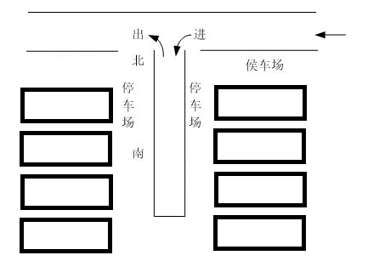
22.停车场模拟
设停车场是一个可停放两排汽车的狭长死胡同，南边封口，汽车只能从北边进出。
1、要求以队列结构模拟车场外的候车场，无车位时，随机到达的汽车在候车场等候；有车位时， 2、要求处理的数据元素包括三个数据项：汽车“到达”或“离去”信息、汽车牌照号码及到达或离去的时刻； 3、该系统完成以下功能：若是车辆到达，则输出汽车在停车场内或便道上的停车位置；若是车离去，则输出汽车在停车场内停留的时间和应交纳的费用（在候车场停留的时间不收费）。
时间充裕情况下可以使用图形界面模拟停车场运行过程

Slide 25
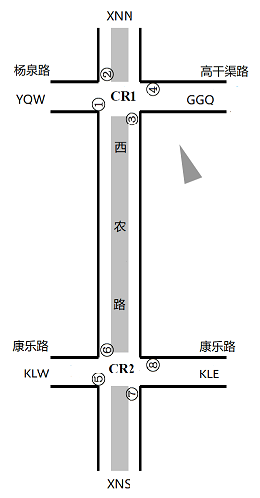
23.十字路口路况模拟
如图两个十字路口CR1&CR2，每个十字路口有4个红绿灯。
约束
红绿灯组（①，④）、（②，③）、（⑤，⑧）、（⑥，⑦）分别同步动作
绿灯行，红灯停，黄灯忽略。当汽车位于路口的第一车位时，遇红灯允许右转弯，遇绿灯允许左转
红绿灯组（①，④）的控制规则为：绿灯亮35秒后红灯亮50 秒，红绿灯组（②，③）的规则相反
红绿灯组（⑤，⑧）的控制规则为：绿灯亮50秒后红灯亮50 秒，红绿灯组（⑥，⑦）的规则相反
为了简化问题，同一方向按照单行道路考虑。

Slide 26
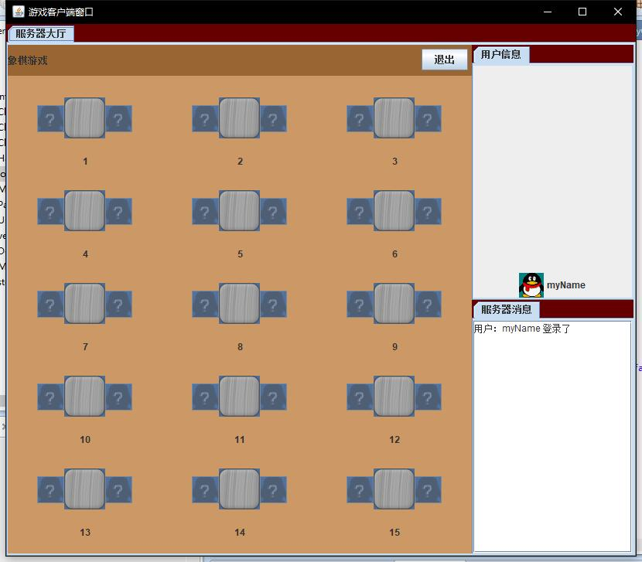
24.游戏大厅
仿QQ游戏大厅，用户可以注册、登录
要求游戏大厅可以区分2人、3人、4人游戏房间。用户进入房间后可以选择某桌等待。
多用户在房间内可以聊天。
游戏大厅参考界面

Slide 27
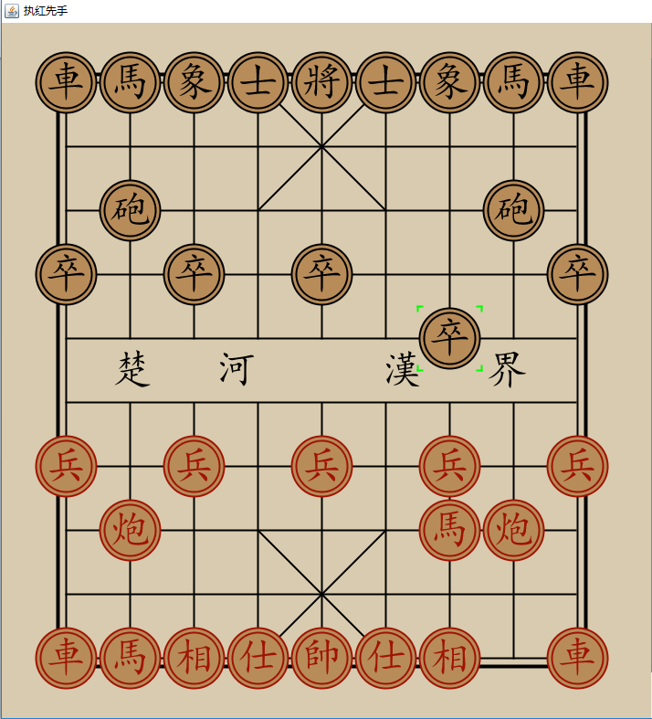
25.中国象棋单机版
实现一款单机版中国象棋游戏，扩展功能：悔棋，重新开始。
参考界面：

Slide 28
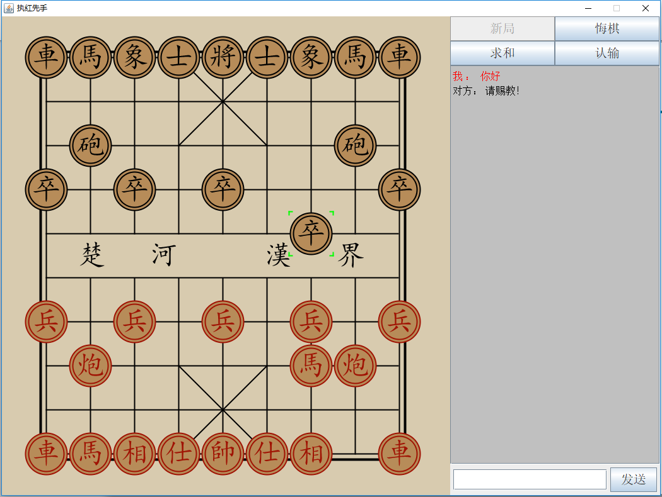
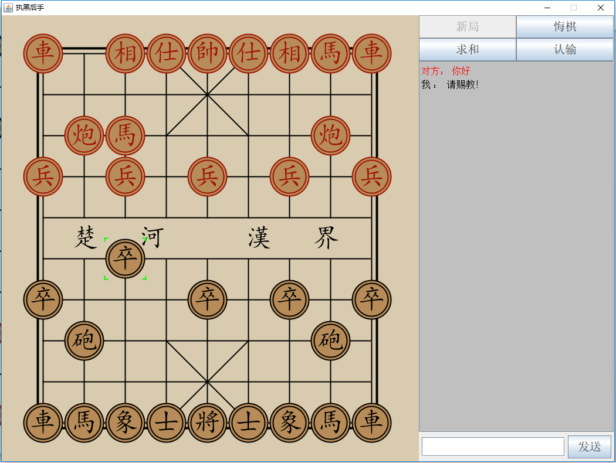
26.中国象棋网络版
通过套接字实现网络对战，可以聊天；
依据进度选择实现悔棋、求和、认输等操作。

Slide 29
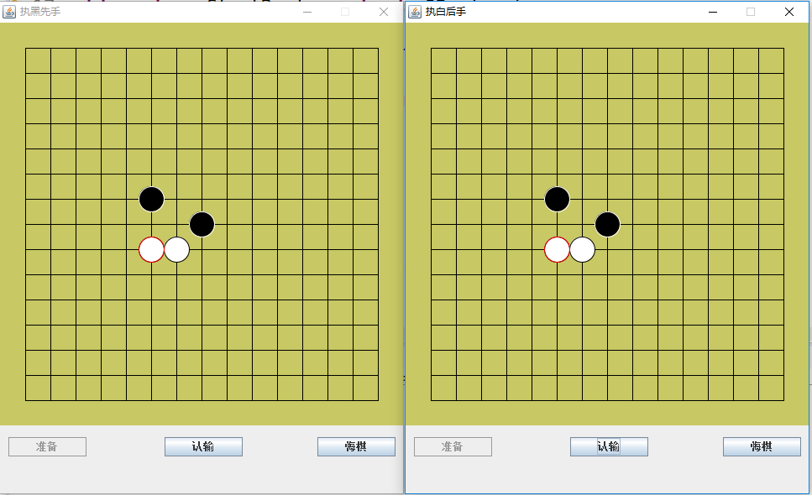
27.网络五子棋游戏
注意：可以选择实现单机版。

Slide 30
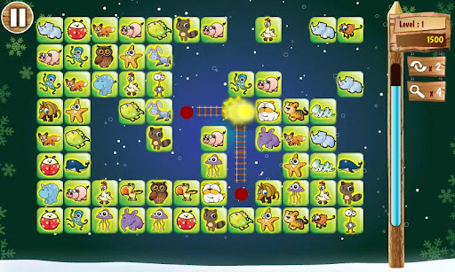
28.连连看游戏
参考QQ连连看游戏界面
有倒计时显示或进度条
提供有限次“提示”、“重排”功能
注意：关注主要功能的实现，界面次要
参考界面

Slide 31

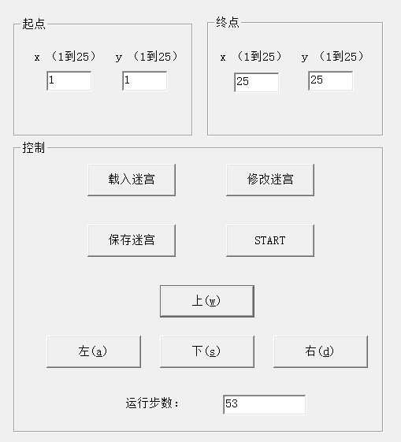

29.走迷宫
可以读入迷宫文件载入迷宫地图，可以设置起点和终点
单击“start”按钮，自动搜索路径并
修改迷宫：
鼠标单击空白位置，该位置变为障碍，反之，单击障碍，该位置变为空白。

Slide 32
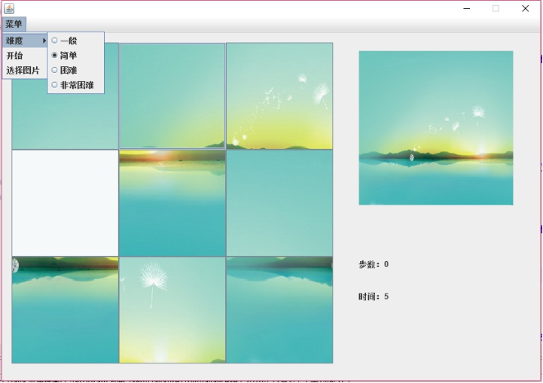
30.拼图游戏
可以通过设置难度，或者直接设置行数、列数分割图片
通过鼠标或者键盘（上下左右）操作可以运动的图片

Slide 33
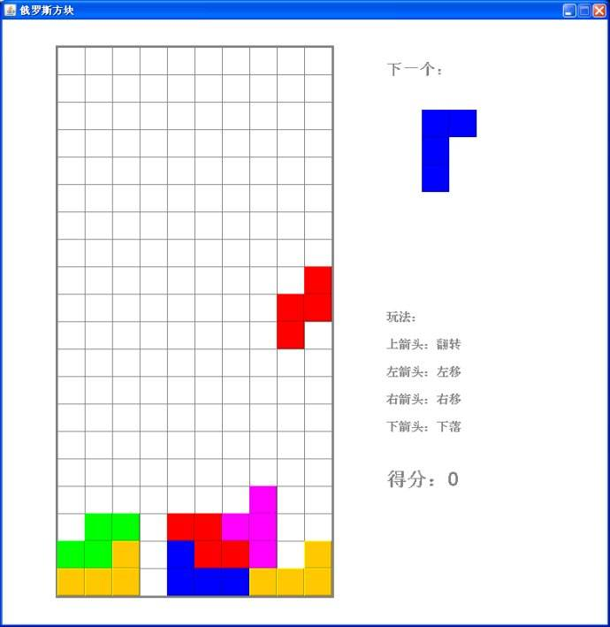
31.俄罗斯方块
通过上下左右键控制7种形状的动作
通过“+”“-”键可以加速、减速形状的下落速度

Slide 34

Q
A

